Slide 1
AD 프로젝트
20181703 평선호
20181704 표상우

Slide 2
Index
001/ 요구 사항 명세서(SRS)
002/ 소프트웨어 구조 설계서(ADS)
003/ 구현 상세 설계
004/ 소스 코드

Slide 3
요구사항 명세서(SRS)
SRS( Software Requirement Specification)
1. 기능적 요구사항
-1) 빙고숫자가 랜덤으로 좌표에 찍혀야 한다
-2) 빙고 5줄이 되면 게임이 끝난다.
2. 사용자 인터페이스 요구사항
-1) 5 * 5 빙고판 -2) 상태 표시창

Slide 4
002/ 소프트웨어 구조 설계서(ADS)
ADS (Architecture Design Description)
Bingo
Button Clicked
Bingo Check

Slide 5
구현 상세 설계
Class Button
 | 이름 | 역할, 설명
Attributes | Bingo_list | 좌표값이 들어가는 빙고리스트
 | Num | 빙고의 횟수가 들어가는 변수
 | Total | 빙고가 완성될 조건(좌표값)
methods | Buttonclicked | 버튼을 클릭할시 숫자값이 x로 바뀜
 | bingocheck | 반복문을 통해 bingo_list와 total을 비교함
 | Startgame | 새로운 빙고게임이 시작됨

Slide 6
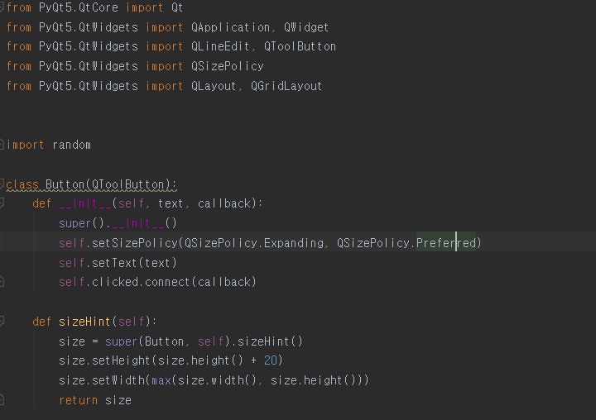
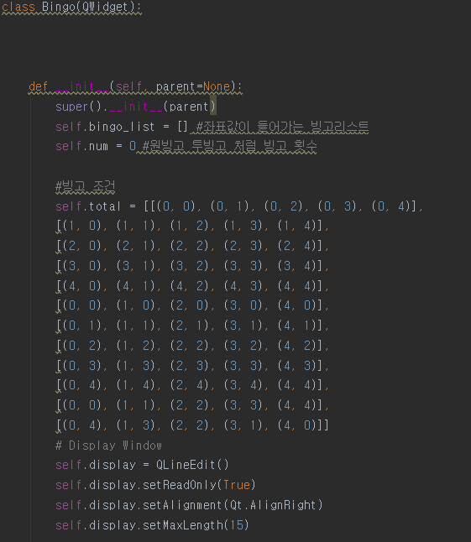
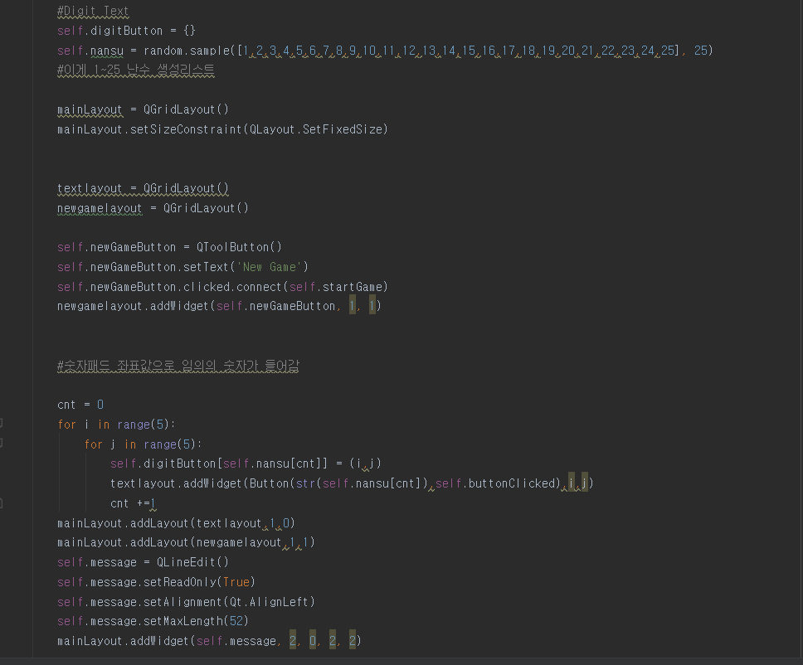
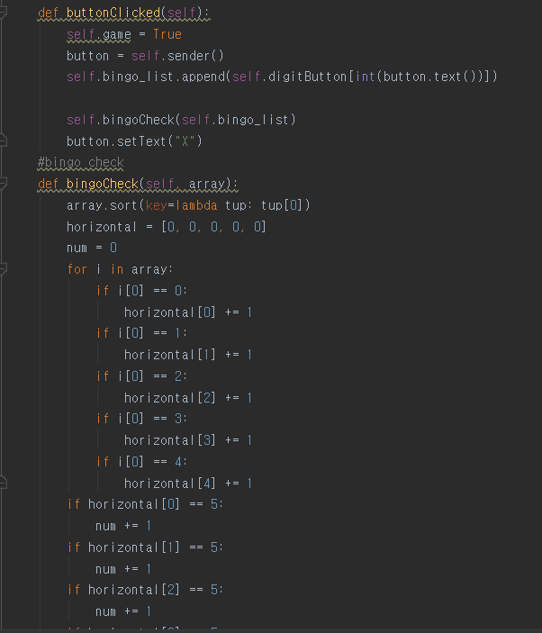
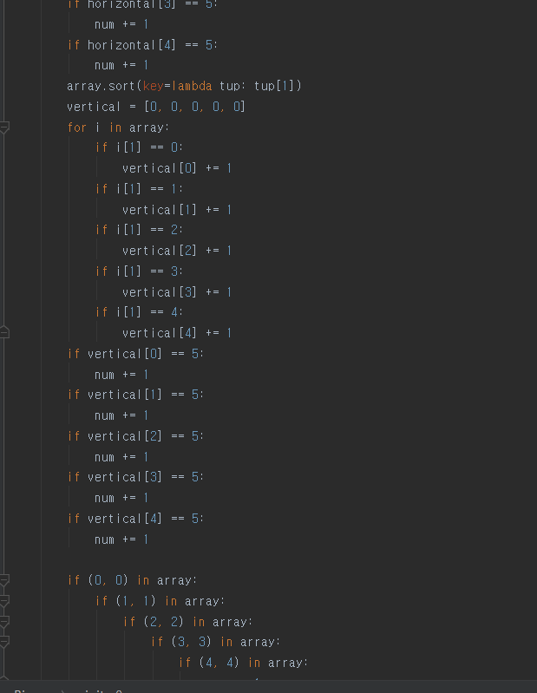
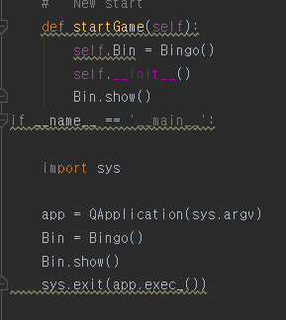
소스 코드

Slide 7
Thank you

